Slide 1
Система альтернативного управления ПК
Научный руководитель
Д-р наук, профессор
В.Г. Дурнев
Студент группы КБ-61 СО
С.М. Соловьев
Ярославль 2017

Slide 2
Цель работы
Спроектировать приложение для управления ПК взглядом.
Разработать прототип приложения.
Провести анализ работы алгоритмов управления ПК.

Slide 3
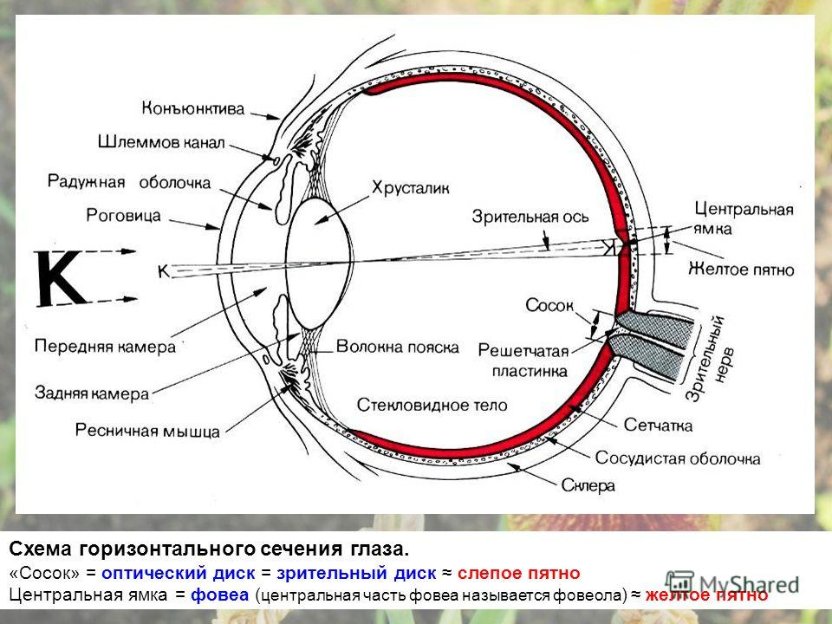
Введение в биологию

Slide 4
Введение в биологию
Саккады (от старинного французского слова, переводимого как «хлопок паруса») — быстрые, строго согласованные движения глаз, происходящие одновременно и в одном направлении.

Slide 5
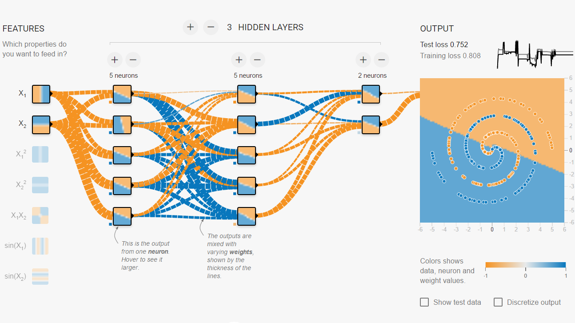
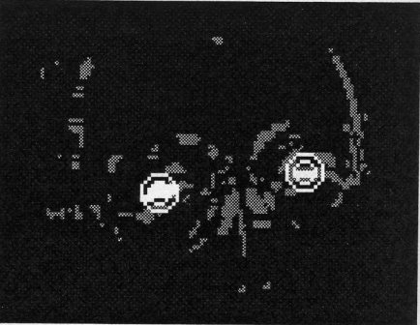
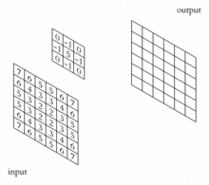
Методы поиска объектов на изображении
Сверточные нейронные сети
Пример сверточной нейронной сети
Инфракрасное отражение
Detection and Tracking of Eyes for
Gaze-camera Control, Shinjiro Kawato and Nobuji Tetsutani

Slide 6
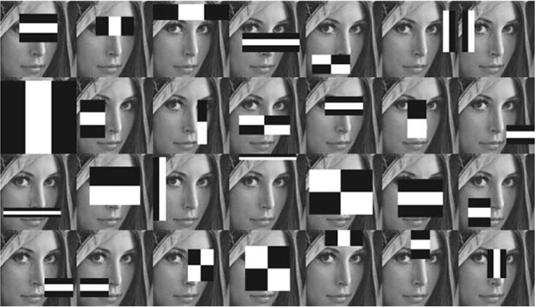
Методы поиска объектов на изображении
Метод Виолы-Джонса с признаками Хаара

Slide 7







Алгоритм работы приложения
Поиск лица и частей лица (рот, нос, глаза) на изображении
Входное изображение
Обработка глаз по отдельности
Вычисление координат зрачков
Определение угла поворота головы
Определение направления взгляда
Аппроксимирование результата
Сохранение координат

Slide 8




Алгоритм работы приложения
Обработка глаз по отдельности
Шаг 1
Исходное изображение
Инвертированное изображение
Шаг 2
Шаг 3
Инвертированное (ЧБ) изображение
Бинаризированое изображение
с применением размытия Гаусса

Slide 9
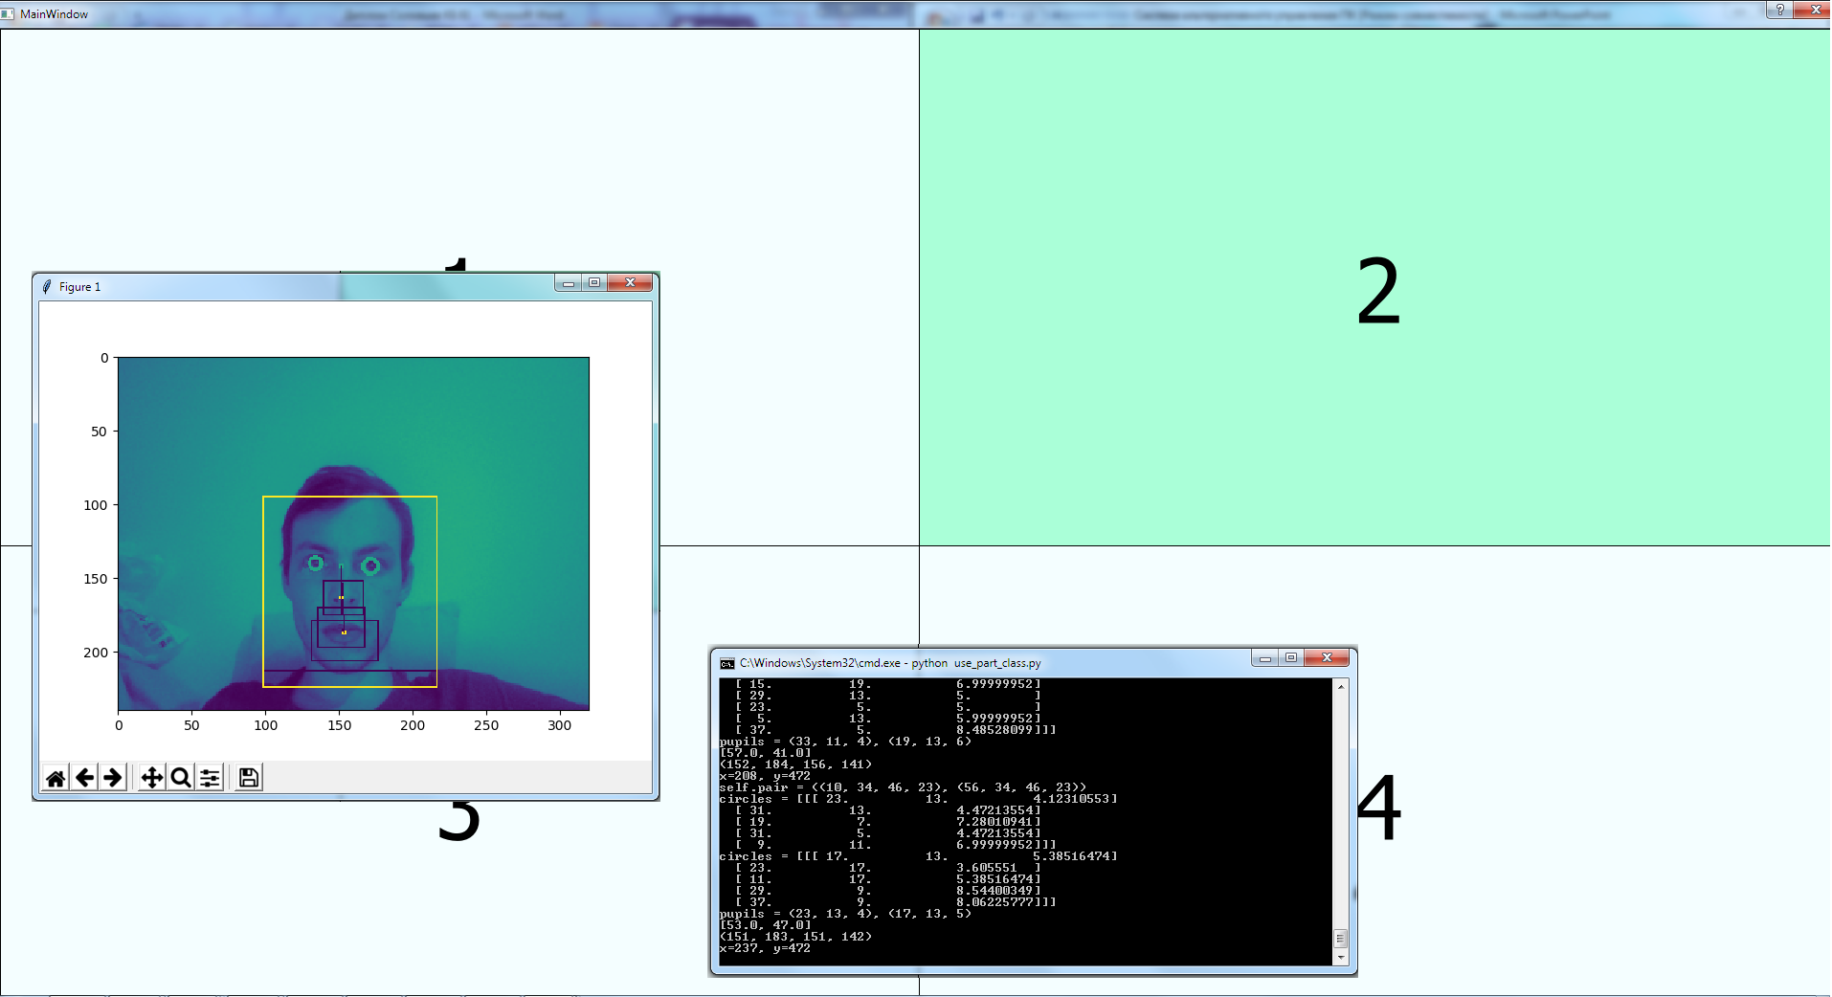
Интерфейс приложения

Slide 10
Результаты проекта
Рассмотрены алгоритмы и лучшие практики реализации подобных систем
Найдены основные механизмы определения направленности взгляда
Реализован прототип системы управления ПК
Проведен анализ алгоритмов управления ПК.

Slide 11
Развитие проекта
В дальнейшем планируется:
Реализация приложения для чтения книг, статей
Произвести сравнительный анализ точности с алгоритмом построенном на нейронной сети
Разработать обучающее приложение
Внедрить приложение в мед. учереждение

Slide 12
Спасибо за внимание

